Slide 1

Observer
Web-ohjelmointi sekä Web-palvelinohjelmointi harkkatyö
Oskari Seppä M0375
Ilpo Loikkanen L4538

Slide 2
Yleistä
Observer on linux palvelimien valvomiseen tarkoitettu sovellus joka toimii mobiilissa tai työpöydältä.
Toimii myös Windowsilla WSL:n kautta.
Kehitetty omaan käyttöön mutta käyttökohteita voisi olla mikä vaan organisaatio jolla on tarve seurata palvelimien toimintaa.
MIT Lisenssi
1390+ riviä JavaScriptiä
710+ riviä C/C++ koodia

Slide 3
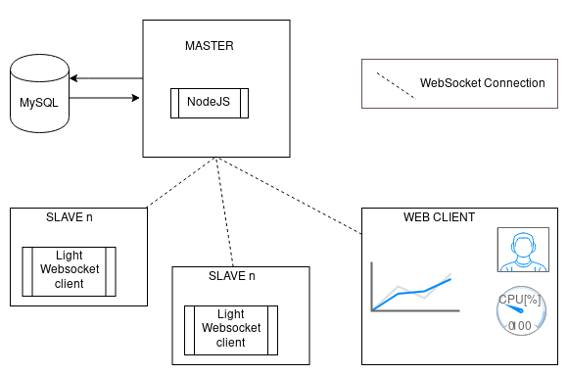
Observer koostuu kolmesta pääkomponentista

Slide 4
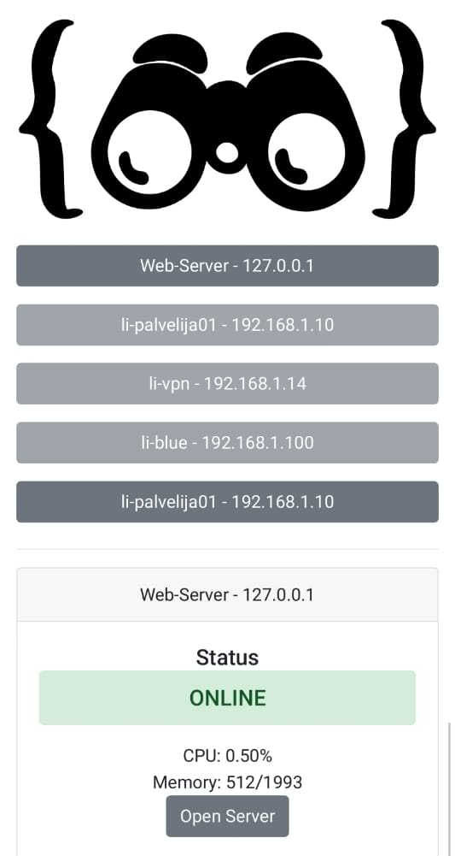
1. Web Client
React –kirjastolla toteutettu
Mobiiliystävällinen ja responsiivinen
Käytetyt kirjastot:
React
Bootstrap
Reactstrap
React-vis
React-popup

Slide 5
1. Web Client
Yhteensopivuus Firefox ja Chrome selaimille.
CPU käyttö% valvonta
Muistin käytön valvonta
Palveluiden statuksen seuraaminen
Vanhan datan tarkasteleminen
Overview näkymä
HP-health -yhteensopivuus
HP-palvelimien valvonta ja ylläpitorajapinta

Slide 6
1. Web Client
Kustom React-komponentit:
ServerCards
Containeri korteille.
Server
Yksittäisen serverin datan näyttäminen joko yleis- tai laajennetussa näkymässä.
ChartCard
Komponentti graafeille. Graafit toteutettu vis.js kirjastolla.
Nav
Navigaatio sidebarin komponentti

Slide 7
2. Master Server
Node.js
Hoitaa MySQL toiminnot
Kaksisuuntainen Web Socket yhteys Web Clienttiin sekä Slaveihin
Vastaanottaa dataa slaveilta joka lähetetään MySQL palvelimelle sekä Web Clientille
Vastaanottaa pyyntöjä Web Clientiltä
Stackin ”aivot”
Data kulkee json muodossa.

Slide 8
Toimii välikätenä jokaisen eri komponentin kommunikoinnissa

Slide 9
3. Slave
C/C++ :lla kirjoitettu kevyt ohjelma.
Hakee dataa palvelimesta ajamalla linux-komentoja.
free
/proc/stat
systemctl status
hpasmcli
hostname
……
Tukee HP-healthia
HP-enterprise palvelimien ylläpito-rajapinta

Slide 10
3. Slave
Web Socket-yhteys Master Serveriin.
Lähettää datan json mudossa.
Config tiedosto
Master Serverin IP
Portti
Autentikaatioavain
….
Asennus tapahtuu helposti scriptillä sekä tarvittaessa config-tiedostoon IP-osoitteen asettamisen.

Slide 11
Demo

